Slide 1


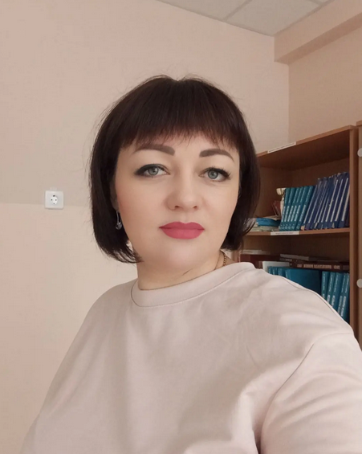
Областное государственное автономное профессиональное образовательное учреждение
«Белгородский техникум общественного питания»
ОСОБЕННОСТИ
ПРОВЕДЕНИЯ
САМОАНАЛИЗА
ОТКРЫТОГО УРОКА
в рамках конкурса профессионального мастерства
«Мастер года»
МАСТЕР ГОДА • самоанализ открытого урока
01

Slide 2

ПРИНЦИПИАЛЬНЫЕ
ОТЛИЧИЯ САМОАНАЛИЗА
Сравнение традиционного и конкурсного формата
Традиционный
самоанализ
Конкурсный самоанализ
«Мастер года»
Критерий
Цель
Коррекция собственной деятельности, выявление зон роста
Демонстрация профессиональной компетентности и педагогического мастерства
Адресат
Сам педагог, администрация, методист
Экспертное жюри, конкурсная комиссия
Глубина анализа
Поверхностная рефлексия: «что получилось, что нет»
Глубокий методический и психолого-педагогический анализ каждого этапа
МАСТЕР ГОДА • самоанализ открытого урока
02

Slide 3

ОТЛИЧИЯ
САМОАНАЛИЗА
Традиционный
самоанализ
Конкурсный самоанализ
«Мастер года»
Критерий
Акценты
Собственные ощущения и впечатления
Доказательная база достижения планируемых результатов обучающимися
Временной фактор
Обычно не ограничен
Регламентирован: до 10 мин
Форма представления
Свободная, описательная
Структурированная, аргументированная, с акцентами на критерии конкурса
МАСТЕР ГОДА • самоанализ открытого урока
03

Slide 4


СТРУКТУРА
КОНКУРСНОГО
САМОАНАЛИЗА
01
Вступительная часть
30–40 секунд
02
Целеполагание
1 минута
Логика выступления помогает уложиться в регламент и показать результативность урока.
03
Методическое обоснование
1,5–2 минуты
04
Анализ хода урока
2–2,5 минуты
05
Анализ деятельности обучающихся
1 минута
06
Оценка результативности
1 минута
07
Заключение
30 секунд
МАСТЕР ГОДА • самоанализ открытого урока
04

Slide 5

ВСТУПЛЕНИЕ
И ЦЕЛЕПОЛАГАНИЕ
ВСТУПИТЕЛЬНАЯ ЧАСТЬ
ЦЕЛЕПОЛАГАНИЕ
• краткая характеристика группы: специальность, курс, уровень подготовки, особенности контингента
• место занятия в системе уроков по дисциплине или модулю
• обоснование выбора темы и типа урока
• четкая формулировка обучающей, развивающей и воспитательной цели
• диагностичность цели: каким способом измеряется результат
• соответствие цели требованиям ФГОС и профессиональным стандартам
МАСТЕР ГОДА • самоанализ открытого урока
05

Slide 6

МЕТОДИЧЕСКОЕ
ОБОСНОВАНИЕ
И ХОД УРОКА
АНАЛИЗ ХОДА УРОКА
• логичность и целесообразность структуры
• взаимосвязь этапов и плавность переходов
• рациональность распределения времени с фактическими затратами
• эффективность приемов актуализации знаний, мотивации и первичного закрепления
• организация самостоятельной работы обучающихся
МЕТОДИЧЕСКОЕ ОБОСНОВАНИЕ
• обоснование методов, приемов и форм организации учебной деятельности
• связь методов с целями и особенностями группы
• демонстрация современных педагогических технологий: проблемное обучение, проектная деятельность, ИКТ, кейс-метод, сотрудничество
• аргументация эффективности выбранных методов
МАСТЕР ГОДА • самоанализ открытого урока
06

Slide 7

ДЕЯТЕЛЬНОСТЬ
ОБУЧАЮЩИХСЯ
И РЕЗУЛЬТАТ
АНАЛИЗ ДЕЯТЕЛЬНОСТИ
ОЦЕНКА РЕЗУЛЬТАТИВНОСТИ
• характеристика познавательной активности и вовлеченности студентов
• качество взаимодействия: обучающийся — обучающийся, обучающийся — преподаватель
• примеры самостоятельности, инициативности и творческого подхода
• реакция на нестандартные ситуации и способы их разрешения
• доказательная база достижения цели урока
• результаты рефлексии: количественные и качественные показатели
• выполнение запланированного объема заданий
• качество выполненных работ
• степень достижения цели и ее обоснование
МАСТЕР ГОДА • самоанализ открытого урока
07

Slide 8

ЗАКЛЮЧЕНИЕ
САМОАНАЛИЗА
Финальный блок должен быть коротким, конкретным и профессионально честным.
01
Краткий вывод
02
Самооценка действий
03
Направления роста
об успешности проведенного урока и достижении запланированной цели
что удалось особенно хорошо с методической точки зрения
что можно совершенствовать в дальнейшей педагогической практике
МАСТЕР ГОДА • самоанализ открытого урока
08

Slide 9

КЛЮЧЕВЫЕ
АКЦЕНТЫ
ЭКСПЕРТНОЙ ОЦЕНКИ
Что оценивается
Признаки высокого уровня
Обоснованность
Каждый методический прием имеет аргументацию, почему выбран именно он
Рефлексивность
Педагог демонстрирует способность видеть успехи и зоны роста
Ориентация на результат
Акцент на том, чему научились студенты, а не только на действиях педагога
МАСТЕР ГОДА • самоанализ открытого урока
09

Slide 10

КРИТЕРИИ
ВЫСОКОГО
УРОВНЯ
Что оценивается
Признаки высокого уровня
Использование терминологии ФГОС, компетентностного подхода и педагогических технологий
Профессиональная лексика
Временная компетентность
Соблюдение регламента при полном раскрытии всех блоков
Самокритичность
Конструктивный анализ недочетов с предложением путей их устранения
МАСТЕР ГОДА • самоанализ открытого урока
10

Slide 11

ТИПИЧНЫЕ
ОШИБКИ
1
Пересказ урока вместо анализа: «сначала я сделал то, потом это»
2
Отсутствие доказательной базы достижения цели, общие фразы без фактов
3
Игнорирование неудачных моментов и отсутствие самокритики
4
Несоблюдение регламента: затянутость или чрезмерная краткость
5
Акцент на действиях педагога вместо деятельности студентов
6
Отсутствие связи с требованиями ФГОС и профессиональными стандартами
МАСТЕР ГОДА • самоанализ открытого урока
11

Slide 12

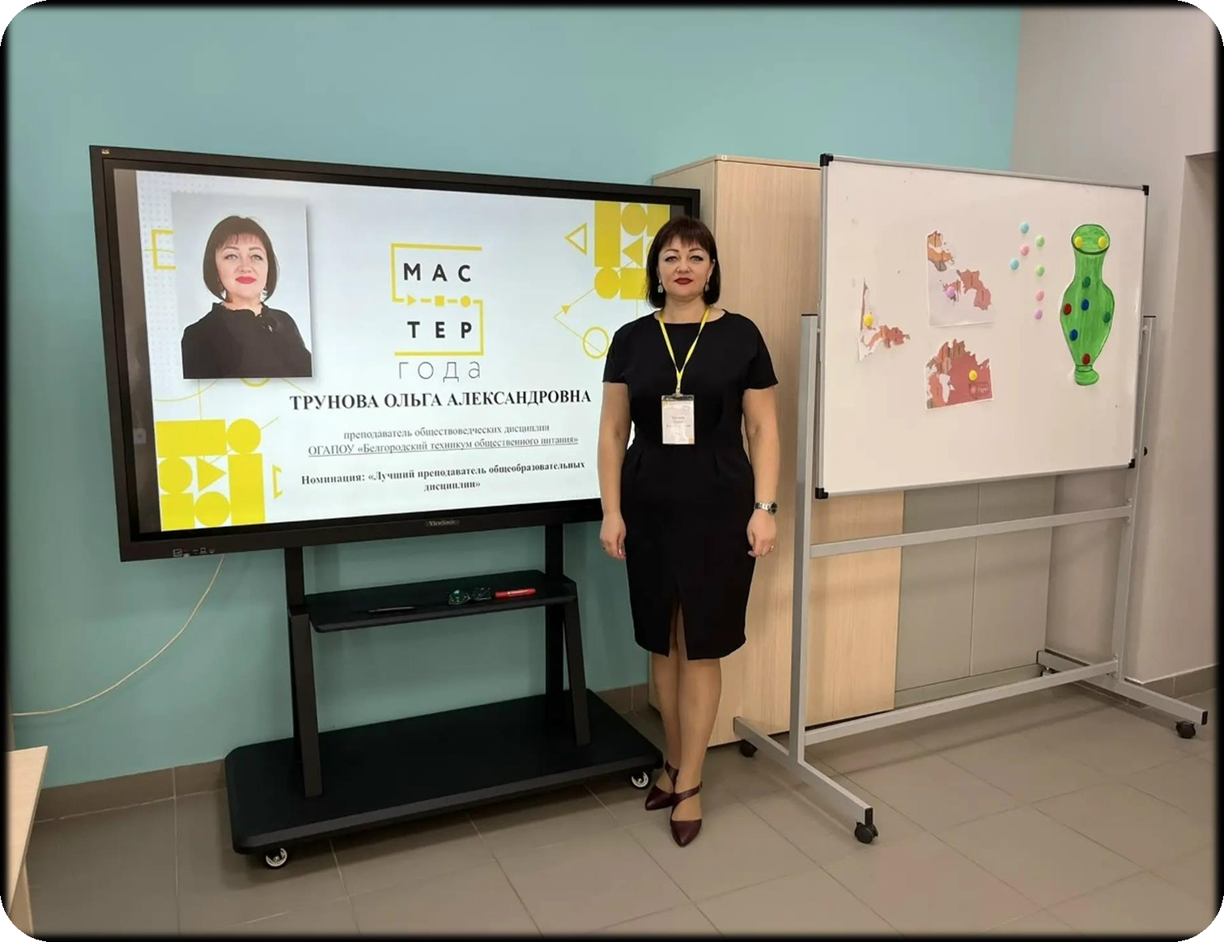
КОНТЕКСТ
ОТКРЫТОГО
УРОКА
Дата проведения: 31.03.2026 г.
Группа: 11 т
Специальность: 43.02.16 Туризм и гостеприимство
База: ОГАПОУ «Белгородский механико-технологический колледж»
МАСТЕР ГОДА • самоанализ открытого урока
12

Slide 13

ЦЕЛЬ
ЗАНЯТИЯ
познакомиться с решениями международных конференций в годы Второй мировой войны, «встречами большой тройки»
1
2
проанализировать итоги и уроки Второй мировой войны
рассмотреть процесс проведения международного военного трибунала над лидерами фашистской Германии
3
4
определить значение создания ООН
МАСТЕР ГОДА • самоанализ открытого урока
13

Slide 14

ЗАДАЧИ
ЗАНЯТИЯ
О
Р
В
Образовательные
Развивающие
Воспитательные
освоение содержания темы и работа с историческим материалом
развитие анализа, сопоставления, аргументации и поиска информации
формирование гражданской позиции и уважения к исторической памяти
МАСТЕР ГОДА • самоанализ открытого урока
14

Slide 15

КОМПЕТЕНЦИИ
ОК 2
организовывать собственную деятельность, выбирать типовые методы и способы выполнения профессиональных задач, оценивать их эффективность и качество
ОК 4
осуществлять поиск и использование информации, необходимой для эффективного выполнения профессиональных задач, профессионального и личностного развития
ПК 11.1
осуществлять сбор, обработку и анализ информации для проектирования баз данных
МАСТЕР ГОДА • самоанализ открытого урока
15

Slide 16

ПЛАНИРУЕМЫЕ
РЕЗУЛЬТАТЫ
1
Предметные
2
Личностные
3
Метапредметные
знание исторического содержания и понимание значения международных решений
ценностное отношение к исторической памяти и гражданской ответственности
регулятивные, коммуникативные и познавательные действия
МАСТЕР ГОДА • самоанализ открытого урока
16

Slide 17

ЭТАПЫ
УРОКА
Последовательность этапов и распределение времени
I
Организационный момент
2 мин.
II
Повторение изученного материала
5 мин.
III
Изучение нового материала
25 мин.
Приемы на уроке
мозговой штурм, кластер, работа с картой, профессиональная направленность,
исторический источник
IV
Закрепление
4 мин.
V
Домашнее задание
2 мин.
VI
Подведение итогов
2 мин.
VII
Рефлексия
5 мин.
МАСТЕР ГОДА • самоанализ открытого урока
17

Slide 18

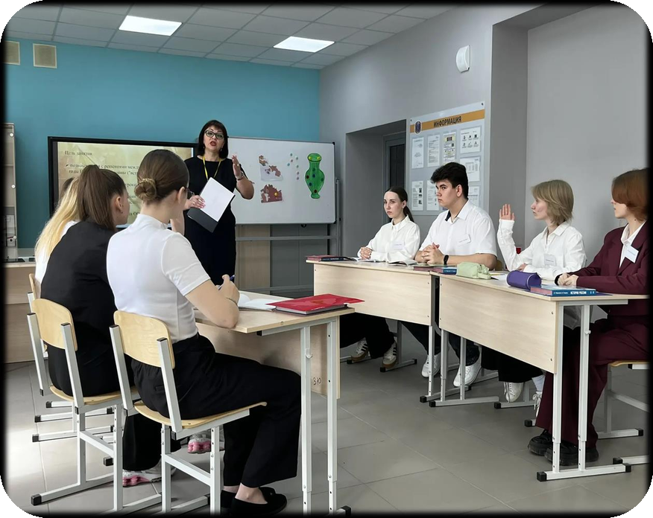
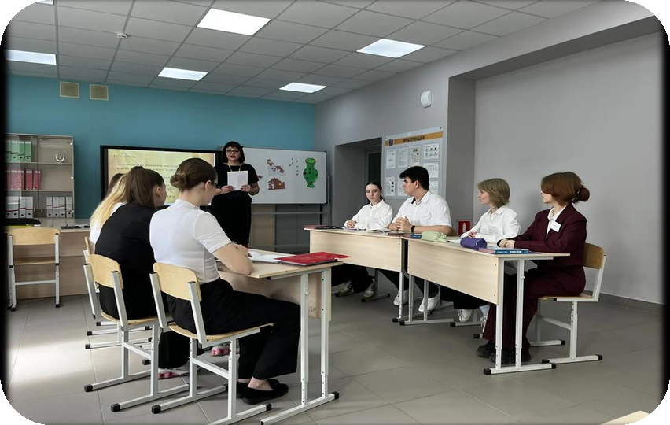
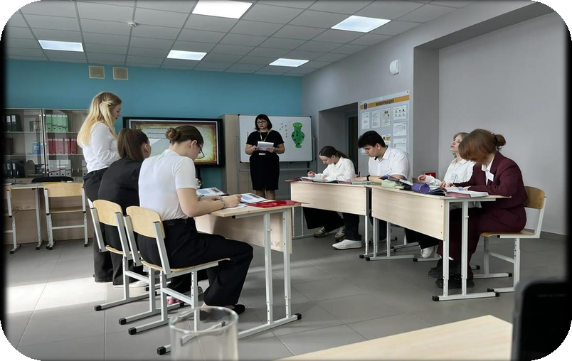
ОРГАНИЗАЦИОННЫЙ
ЭТАП
Приветствие, проверка готовности к занятию, организация внимания обучающихся
МАСТЕР ГОДА • самоанализ открытого урока
18

Slide 19

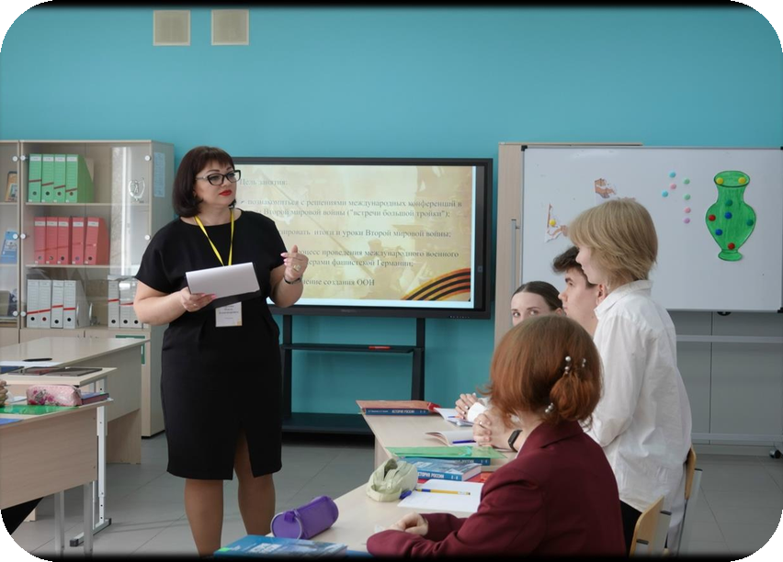
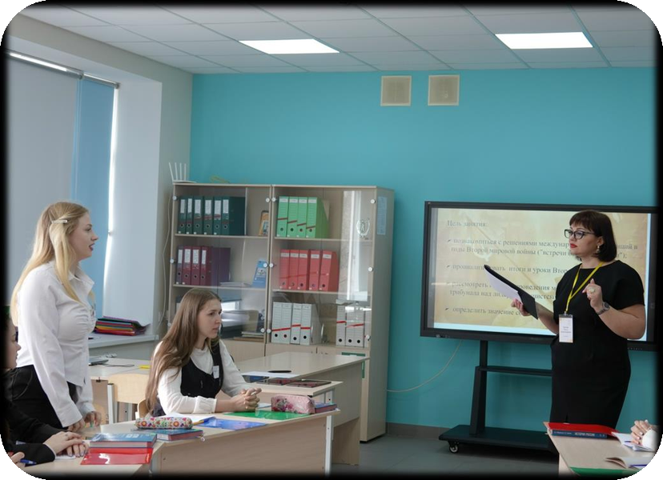
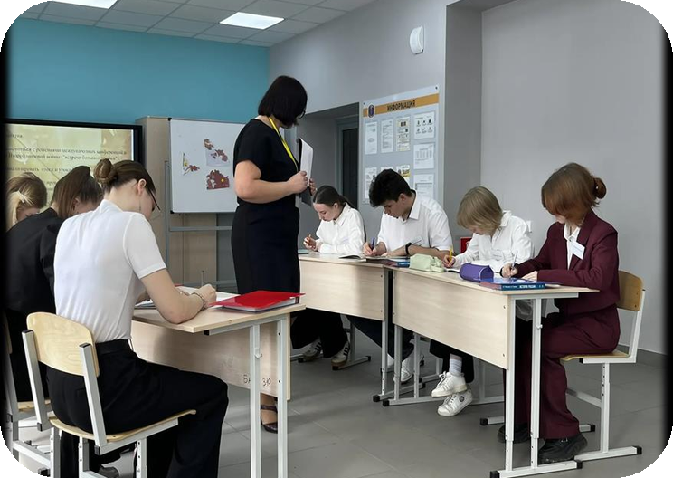
ИЗУЧЕНИЕ
НОВОГО
МАТЕРИАЛА
Работа с текстом учебника, картой, профессионально ориентированным заданием и историческим источником.
МАСТЕР ГОДА • самоанализ открытого урока
19

Slide 20

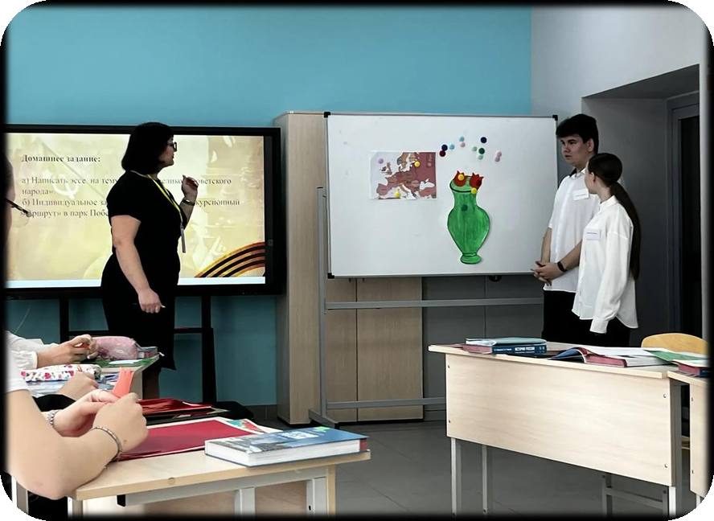
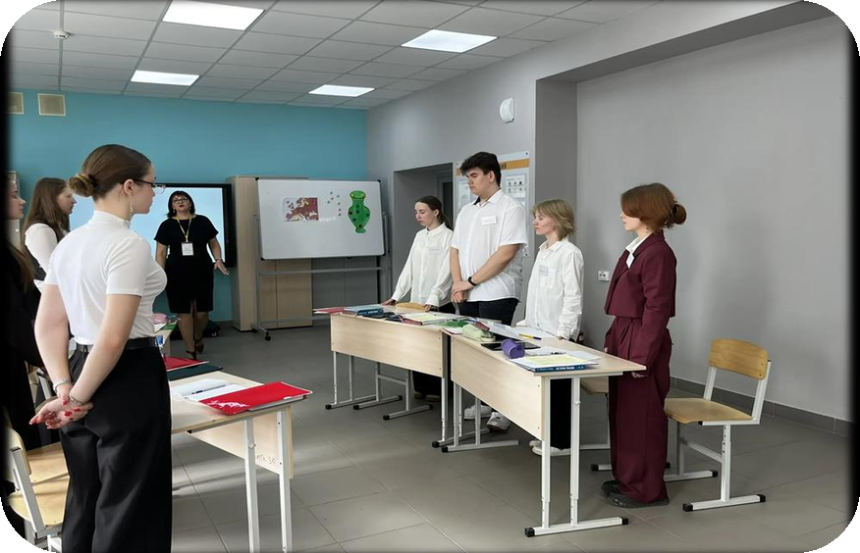
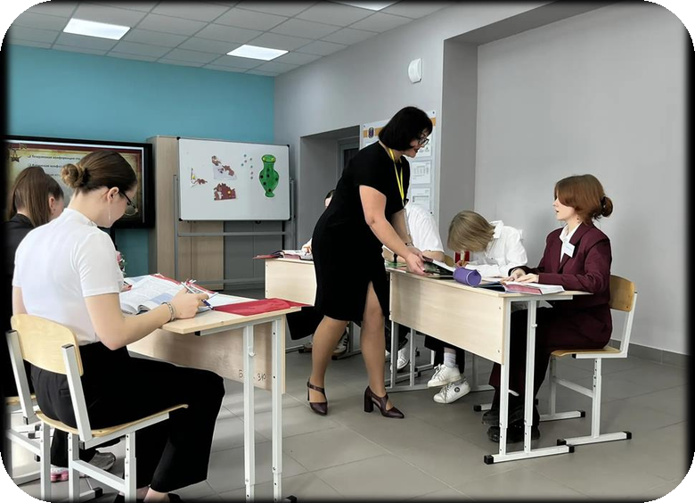
ЗАКРЕПЛЕНИЕ
ПОЛУЧЕННЫХ
ЗНАНИЙ
МАСТЕР ГОДА • самоанализ открытого урока
20

Slide 21

КОНЕЧНЫЙ
РЕЗУЛЬТАТ
УРОКА
1
Образовательная
2
Воспитательная
3
Развивающая
сформировано понимание решений международных конференций, итогов войны и значения ООН
актуализировано уважение к исторической памяти и осознание уроков прошлого
развиты умения анализировать источники, работать с информацией и аргументировать позицию
МАСТЕР ГОДА • самоанализ открытого урока
21

Slide 22

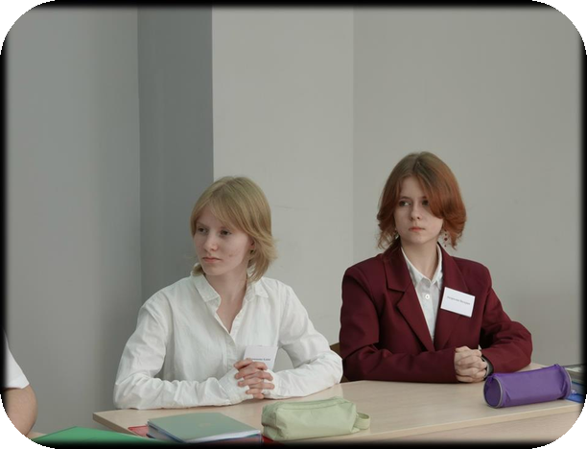

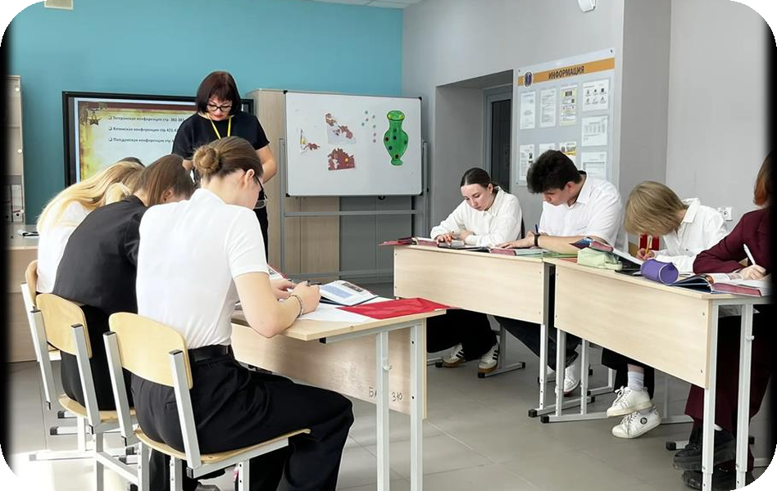
ВЫВОД
Урок прошёл организованно, с логичными переходами между этапами. Отклонений от плана не было, запланированный материал усвоен, цель достигнута. Уровень усвоения и применения материала достаточно высок. Содержание урока отличалось теоретической, практической и познавательной значимостью. Обучающиеся были активны, внимательны и работоспособны, а выбранная форма организации учебной деятельности показала свою эффективность.
МАСТЕР ГОДА • самоанализ открытого урока
22

